Slide 1
Implémentez un modèle
de scoring
Oorvasi Sooprayen
25/07/2022

Slide 2
SOMMAIRE
01
02
03
Problématique
Prétraitement
Visualisation
04
05
06
Modélisation
Dashboard
Déploiement

Slide 3

Problématique
La société financière "Prêt à dépenser", proposant des crédits à la consommation pour des personnes ayant peu ou pas du tout d'historique de prêt, souhaite mettre en œuvre un outil de “scoring crédit” pour calculer la probabilité qu’un client rembourse son crédit, puis classifie la demande en crédit accordé ou refusé.
Missions:
Construire un modèle de scoring : Prédire la probabilité de faillite d'un client.
Construire un dashboard interactif : Interpréter les prédictions faites par le modèle, et améliorer la connaissance client des chargés de relation client.

Slide 4
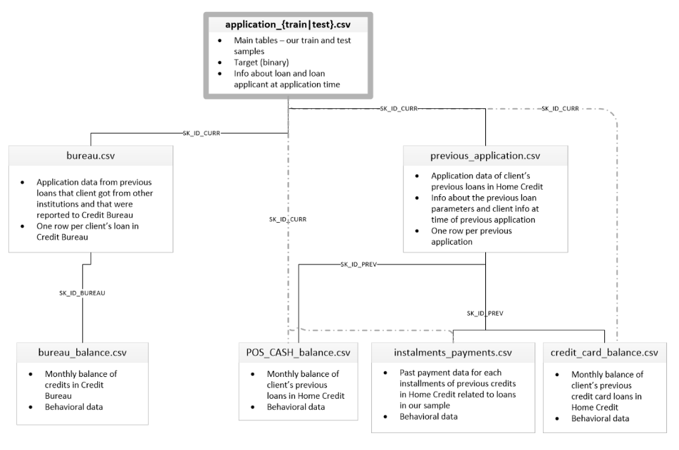
Prétraitement
Script utilisé pour le feature engineering:
https://www.kaggle.com/jsaguiar/light gbm-with-simple-features/script
Calcul de nouvelles variables
Encodage de variables catégorielles
Traitement valeurs aberrantes
Agrégations (min, max, mean, sum, var)
Concaténation (par ID du client)

Slide 5
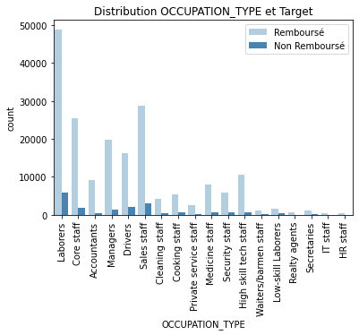
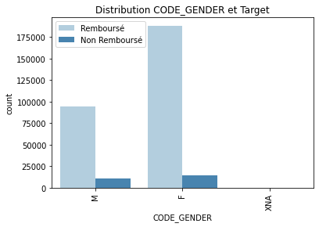
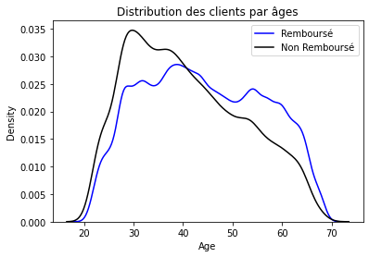
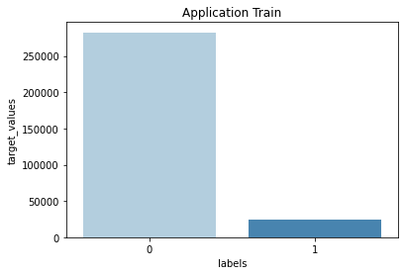
Visualisation
Distribution de la variable cible: TARGET

Slide 6
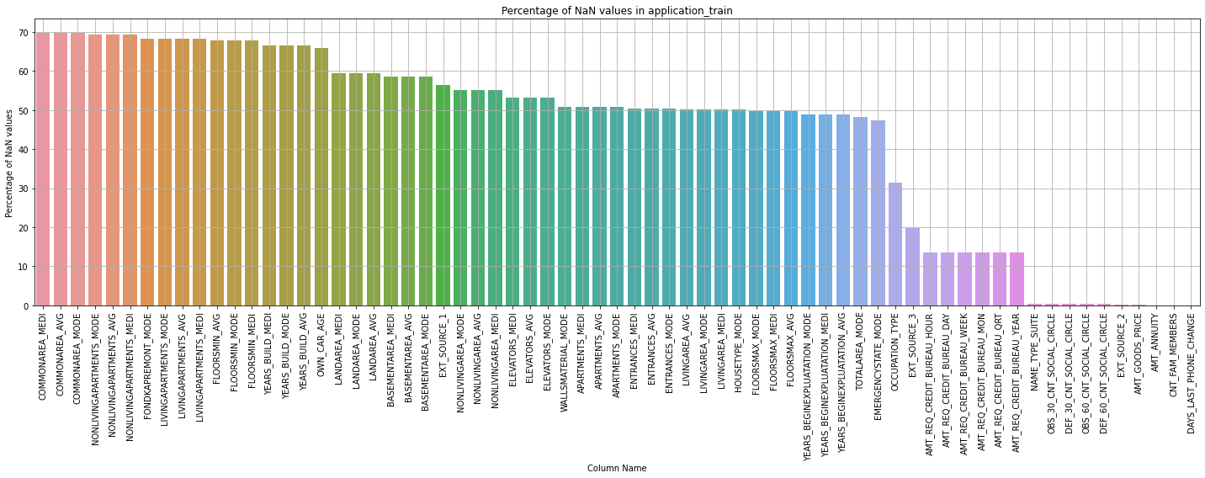
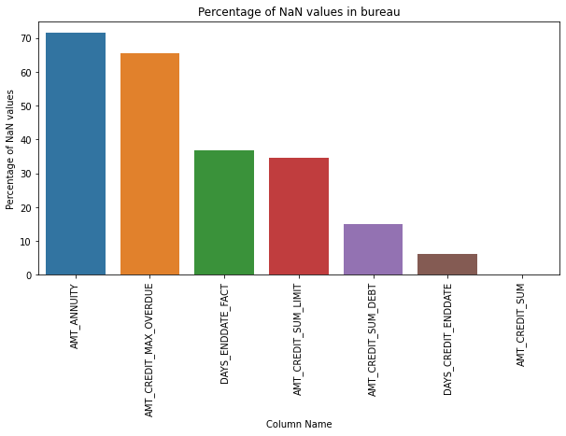
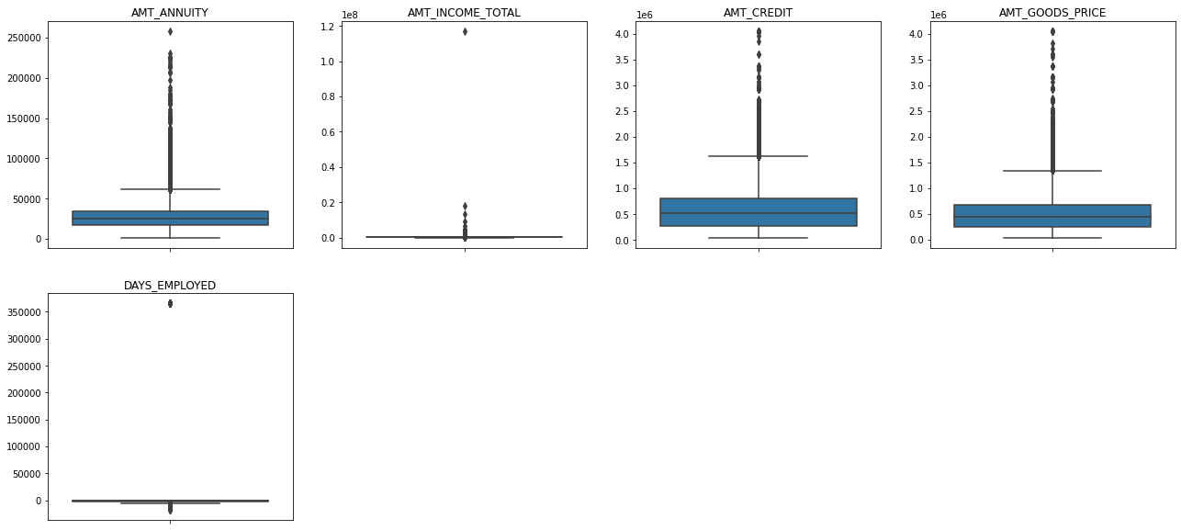
Visualisation
Valeurs Manquantes et aberrantes

Slide 7
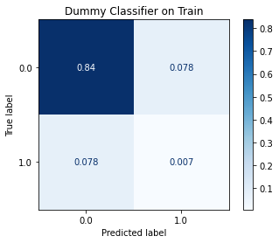
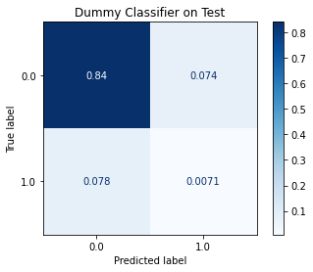
Modélisation

Slide 8
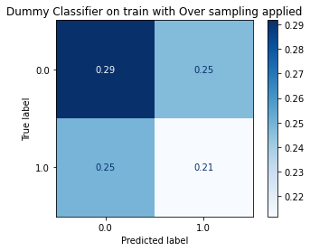
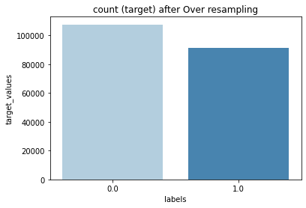
Modélisation
Over Sampling: SMOTE

Slide 9
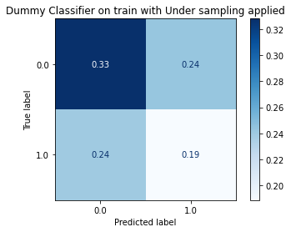
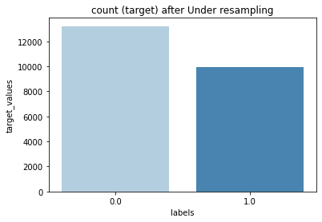
Modélisation
Under Sampling: RandomUnderSampler

Slide 10
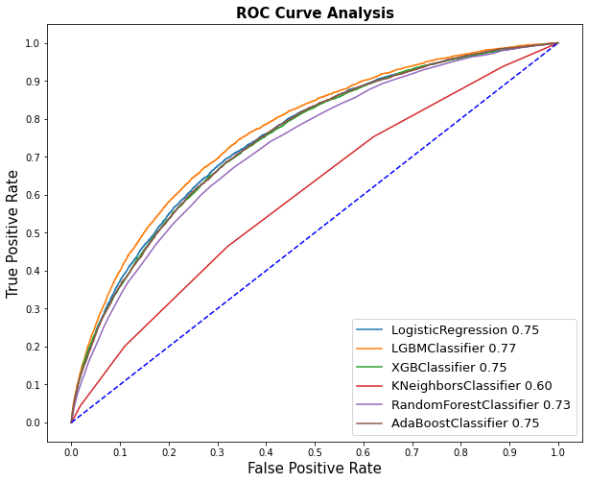
Modélisation

Slide 11
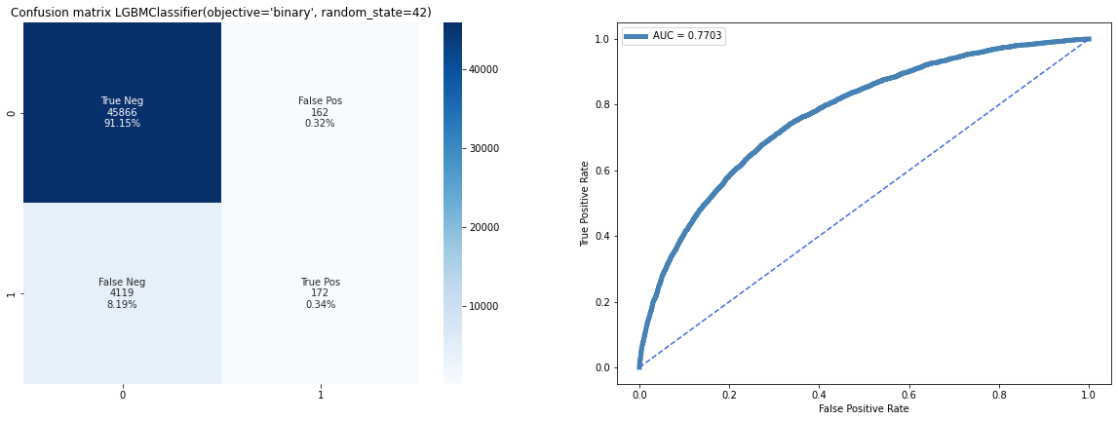
Modélisation
Hyperparamètres de base

Slide 12

Modélisation
Hyperparamètres choisi avec l’hyperopt

Slide 13
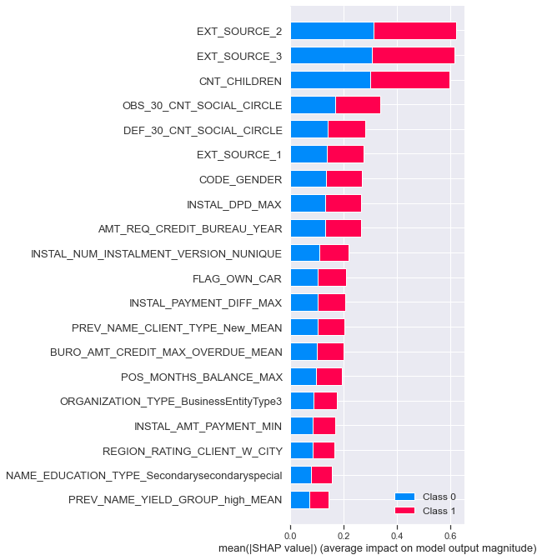
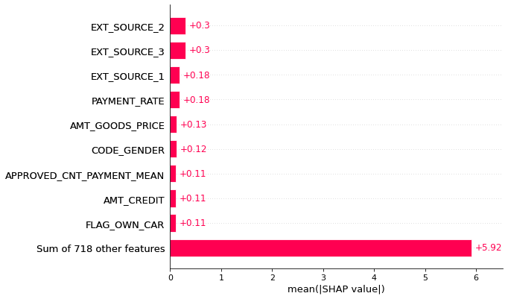
Interprétabilité

Slide 14
“
Visualiser le score et l’interprétation de ce score.
Visualiser des informations descriptives relatives à un client.
Comparer les informations descriptives relatives à un client à l’ensemble des clients ou à un groupe de clients similaires.
”
Dashboard

Slide 15
Déploiement
Technologies et plateforme utilisé
Flask
Github
Streamlit
Heroku

Slide 16


Flask
Heroku
Micro-framework web écrit en Python. Il permet de concevoir une application web solide de manière professionnelle.
Heroku est une plateforme en tant que service basée sur le cloud (PaaS).
API pour prédire le score de si un prêt est accepté ou non
Serveur pour héberger l’API
“https://pretscore.herokuapp.com/predict/customerid”

Slide 17
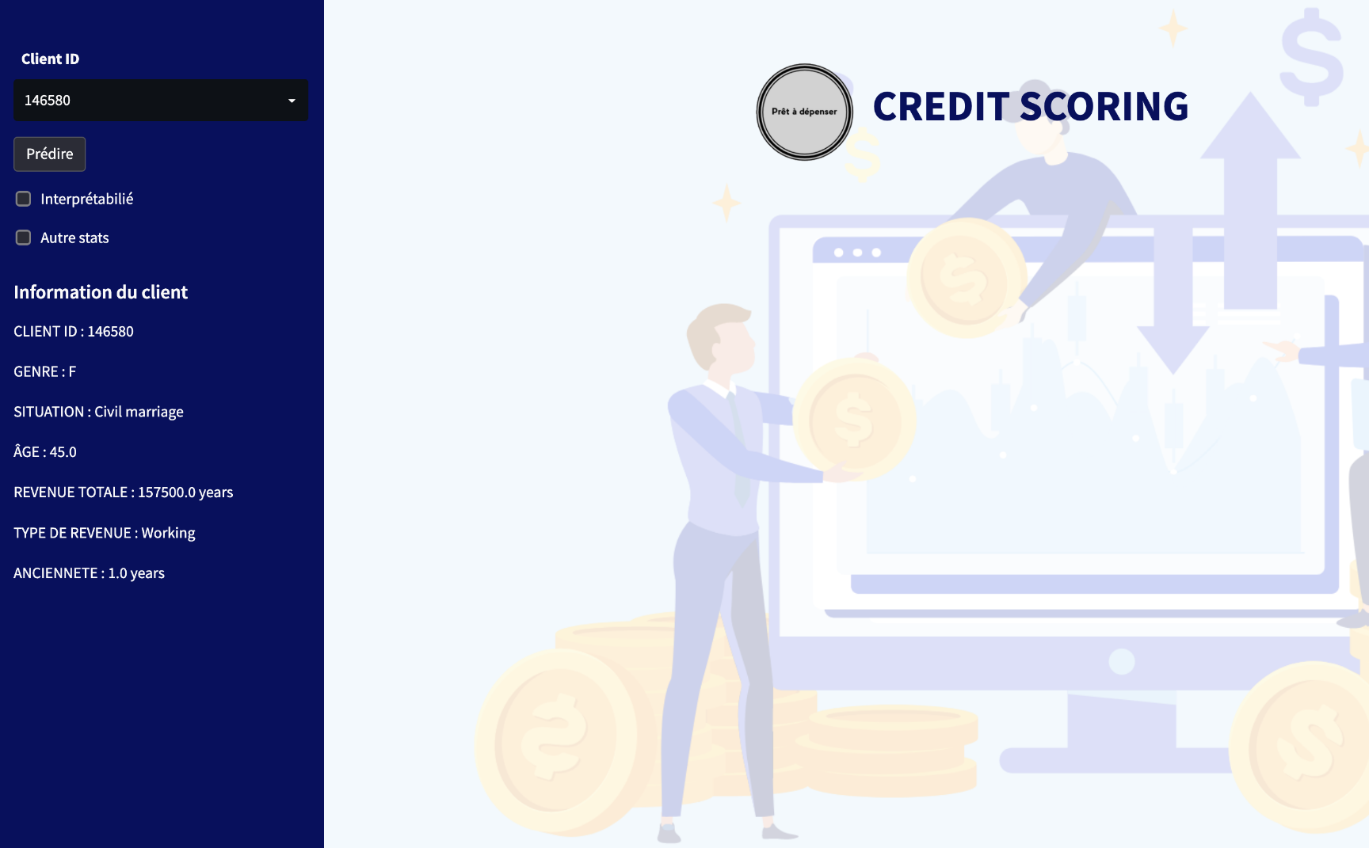

Streamlit
Streamlit est un framework open-source Python. Il permet de créer des applications web qui pourront intégrer aisément des modèles de machine learning et des outils de visualisation de données.
Dashboard intéractif
Serveur pour héberger le dashboard
“https://oorvasi-p7-creditscoring-render-dashboard-t6vphk.streamlitapp.com/”

Slide 18
Des questions?
Merci
Oorvasi Sooprayen

